Slide 1

Kedadas
Biedma Ramos, Iñigo
Echavarri Beloqui, Iñigo
Razquin Elcano, Diego

Slide 2
Descripción del proyecto
Kedadas es una aplicación pensada para aventureros para poder organizar kedadas.
Una vez creada la kedada, se puede acceder a un chat en el que se pueden comunicar todos los miembros de la kedada y acceder a un mapa donde se podrá ver la posición de cada miembro de la kedada.

Slide 3
Herramientas utilizadas
Android Studio
Bootstrap
Google Firebase
Google Maps
Google AdMob

Slide 4
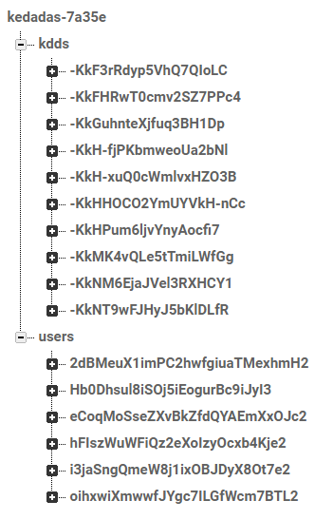
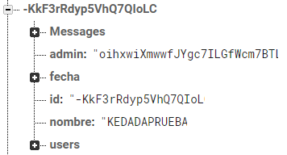
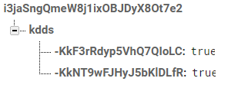
Servidor web y bases de datos
Google Firebase: conjunto de herramientas dispuestas por Google para el desarrollo de aplicaciones. Entre ellas facilita login, base de datos, analytics, almacenamiento…

Slide 5
Funcionalidades
Consulta de kedadas activas
Creación de kedada
Seguimiento de las kedadas
Chat
Seguimiento de los usuarios en la kedada
Puesta en contacto con el personal de la aplicación
Consulta de la landing page desde la misma aplicacion

Slide 6
Grado de cumplimiento
Objetivos no cumplidos:
Enviar contenido multimedia entre los miembros de una kedada
Mostrar un botón de emergencia, para llamar a emergencias en caso de que fuera necesario
Visualuzar las quedadas ya finalizadas

Slide 7
Demostración

Slide 8
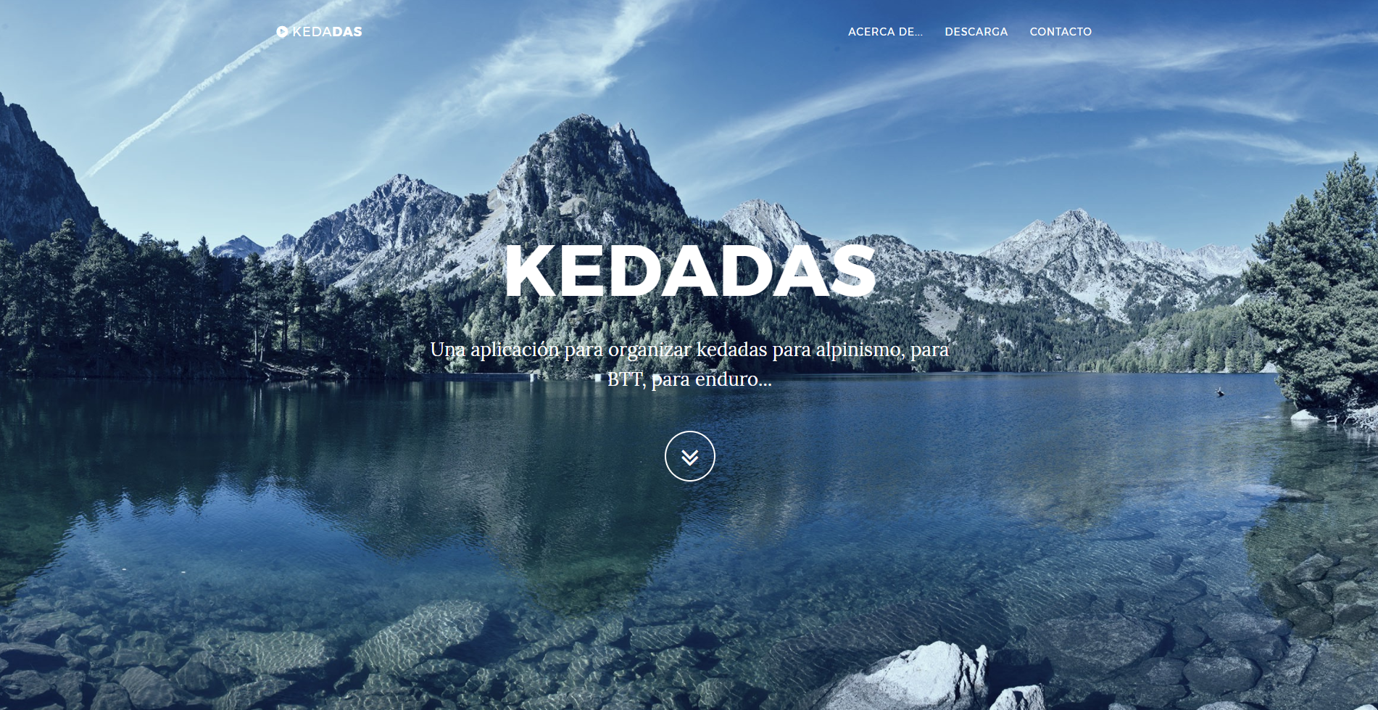
Landing page

Slide 9
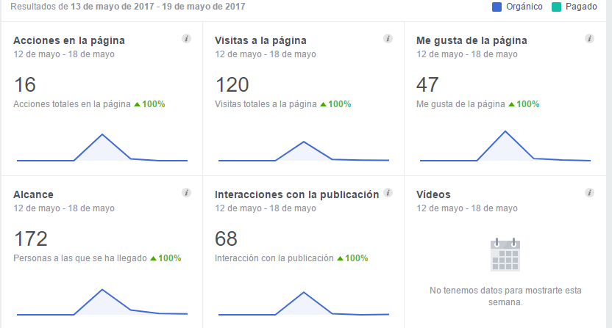
Resultados evaluados – Facebook 19/05

Slide 10
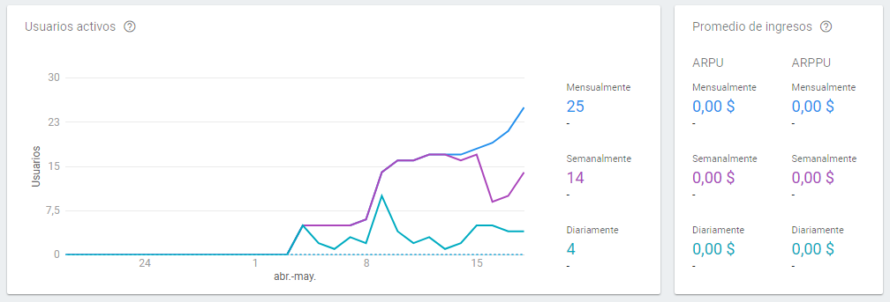
Resultados evaluados – Analytics 19/05

Slide 11
Conclusiones
Ha fallado el trabajo en equipo
La programación en Android tiene una curva de aprendizaje difícil
Hemos logado un MVP en tiempo récord
Google firebase ofrece un sinfín de posibilidades una vez se aprende a trabajar con ello

Slide 12
Propuestas futuras
Implementar los objetivos que no se han cumplido
Hacer una lavado de cara a la aplicación y rediseñar toda la interfaz para que sea más agradable ala vista
Refactorizar el código, limpiar c

